Slide 1
Vývoj evropské zahraniční a bezpečnostní politiky

Slide 2
Bezpečnostní rovina
Podpis Bruselské dohody (1948) – FRA, VB, Benelux
Vznik NATO (1949) – zajištení silné poválečné prezence USA v Evropě
Přesun garance evropské bezpečnosti na USA (další role po Marshallově plánu)

Slide 3
Evropské obranné společenství
Otázka co s odzbrojeným Německem?
Plevenův plán – alternativa k americké vizi bezpečnosti v Evropě
Vytvoření evropské armády, která by spadala pod evropské ministerstvo zahraničí
Německá armáda měla být zcela pod kontrolou
Výsledkem jednání smlouva o EOS z května 1952
Vliv Jeana Monneta – supranacionalizační tendence

Slide 4
Pád EOS
Úspěšná ratifikace v některých státech včetně Německa
Změna vlády ve Francii
Veřejné mínění dosti rozpolcené (cédist vs. Anti-cédist)
Výsledkem neratifikace ve Francii
Německo vstupuje do NATO
Z bezpečnosti se stává „atlantické téma“ a v evropské integraci tabu

Slide 5
Západoevropská unie
Vznik 1954
Rozšíření Bruselského paktu o Německo a Itálii
Vznik v souvislosti s rozšiřováním NATO o GER
Problémy ve Francii, ratifikováno až napodruhé, spojeno s hlasováním o důvěře vlády

Slide 6
EHS
V důsledku selhání EOS se ve smlouvě o EHS zahraniční politika neobjevuje
Důležité ekonomické kompetence v ZP důsledkem společné obchodní politiky
Hallstein – „Jedním z důvodů vythoření EHS je, aby Evropa hrála plnou roli v mezinárodních vztazích… a mluvila jedním hlasem v ekonomických vztazích se zbytkem světa“

Slide 7
Fouchetovy plány
1961 – Návrh smlouvy o Evropské politické unii
Posílení integrace a zahraniční politiku a obranu
Výrazně mezivládní charakter (vliv de Gaulla)
Obavy ostatních z francouzské dominance a oslabení nadnárodního prvku
Modifikace a předložení druhého plánu – též neprošel
Předzvěst krize v 60. letech

Slide 8
Evropská politická spolupráce
1970 – Davignonova zpráva
V souvislosti prohloubením EHS (jeden z Pompiduových bodů)
Výrazně mezivládní charakter
Vyloučeny otázky obrany a bezpečnosti, týkala se jen zahraniční politiky
Princip vzájemného setkávání ministrů zahraničí
Princip konzultace významných zahraničněpolitických témat
Rozpracováno Kodaňskou zprávou z roku 1973

Slide 9
Fungování EPS
Princip vzájemného setkávání ministrů zahraničí (předsednická země)
Princip konzultace významných zahraničněpolitických témat
Potřeba jednomyslnosti
Neexistence zázemí
Rozpracováno Kodaňskou zprávou z roku 1973

Slide 10
Evropská rada
Institucionalizována v roce 1974
Nový aktér na poli zahraniční politiky
Postupně nabírala čím dál důležitější postavení

Slide 11
Gymnich
Neformální setkání ministrů zahraničí
Od roku 1974, pojmenován dle německého zámku, kde se konalo poprvé
Větší prostor pro projednání problematik
Každé předsednictví koná jeden

Slide 12
Londýnská zpráva
1981
Vymezení vztahu k EP – informování alespoň jednou za půl roku
Mechanismus rychlé reakce pro případ krize – setkání do 48 hodin
Reakce na absenci „institucionální paměti“ – vytvoření administrativního zázemí

Slide 13
Genscher-Colombova iniciativa
Rok 1981
Iniciativy vychází z Itálie a Německa
Zahrnovalo i oblast zahraničních vztahů
Pokus o rozšíření EPS i o politické otázky

Slide 14
JEA
Institucionalizace EPS
Ve skutečnosti málo změnil na charakteru
Problém konzistence
Přetrvává problém „dvou nohou“ – politické vs ekonomické vztahy

Slide 15
Úspěchy a neúspěchy EPS
Evropské-arabský dialog
Kompaktní pozice v rámci OSN
Válka o Falklandy
Problém vyhýbání se kontroverzním tématům
Nabyla to funkční zahraniční politika, ale spíše pokus o koordinaci národních

Slide 16
Vznik SZBP
Maastrichtská smlouva
Racio:
1) Změna mezinárodního prostředí po konci studené války
2) Stažení velkého množství amerických jednotek z Evropy
3) Snaha posílit politickou identitu evropské integrace

Slide 17
Kroky k SZBP
Belgické memorandum v březnu 1990
Společné prohlášení Mitteranda a Kohla v dubnu 1990
Plán propojit ZEU a Společenství ještě před IGC

Slide 18
IGC
Otázka, jak zainkorporovat nové oblasti do fungování integrace
Unitární přístup?
Spor minimalistů vs maximalistů
Nakonec pilířový přístup – kompromisní charakter se zřejmými limity
Sporné body – hlasování, financování, role ZEU

Slide 19
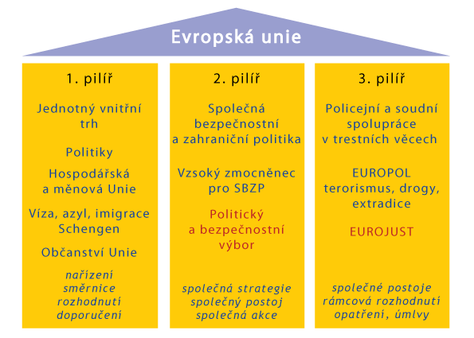

Slide 20
Jak fungovala SZBP?
Koordinátorem ER
Role předsednického státu
Hlavním aktérem Rada (GAERC)

Slide 21
Nástroje
Společné akce
Společné postoje
Společné strategie (Po Amsterdamu)

Slide 22
Amsterdam a SZBP
Evidentní nutnost reformy
Zavedení mechanismu konstruktivní abstence
Vytvoření funkce Vysokého zmocněnce pro SZBP (Mr. CSFP) – vyřešení problému personifikace

